Slide 1
Использование ментальных карт для проектирования индивидуальных маршрутов социально-творческого развития ребенка

Slide 2
Стратегия Л. да Винчи «Saper vedere» («наука видеть», «уметь видеть», «искусство видеть»)
Развитие «системного видения» или искусство видеть проблему (в том числе и социальную) с разных сторон. Стратегию Saper vedere Леонардо называл главным инструментом открытия «универсальных форм» и «процессов», лежащих в основе «результатов» творчества.
Л.да Винчи – художник, изобретатель, анатом, музыкант, архитектор, конструктор, математик, писатель; автор «Моны Лизы» и «Тайной вечери», который изобрел парашют, подводную лодку, танк, велосипед и увеличительное стекло, а кроме того, внес большой вклад в развитие анатомии, ботаники, архитектуры, механики, оптики, математики и других наук. До сих пор трудно поверить, что речь идет об одном человеке.

Slide 3
Стратегия А.Эйнштейна
визуализация, формирование образов и зрительных конструкций, как источника “продуктивного интеллекта».
Стратегия А.Эйнштейна основана на стратегии Л.да Винчи, который выражает совершенно явное предпочтение визуальной репрезентативной системы в его интеллекте. Как и для Леонардо для Эйнштейна вербальный язык, играл второстепенную роль. Он рассматривает вербальный язык как средство для описания открытий, но не для того, чтобы их делать.
Эйнштейн крайне редко прибегал к словам или математике при создании теории относительности, а в первую очередь использовал визуальные стратегии. По его словам теория относительности выросла из своего рода юношеской фантазии. Эйнштейн задал себе вопрос: «Как выглядела бы реальность, если бы я сидел верхом на световом луче?». И затем попытался создать четкую картину этого воображаемого путешествия.
Эйнштейн утверждал, что именно визуальным стратегиям обязан всеми своими открытиям.

Slide 4
Концепции ментальных карт
Развитие стратегии Леонардо и Эйнштейна нашло свое продолжение в концепциях ментальных (системных) карт.
Цель - визуализация восприятия и анализа идей, задач, информации для их упорядочения.
Родоначальник ментальных карт английский психолог Тони Бьюзен.
Ментальные карты также называют картами памяти, картами мышления или интеллект-картами

Slide 5
Концепции ментальных карт
Ментальной картой называют представление в графической, систематизированной и комплексной форме определенного события, процесса, идеи или мысли. Обычно это своеобразная схема на большом листе бумаги, которая фиксирует большое количество связей между разными объектами в рассматриваемой области. Такая подача материала имеет преимущества перед ее представлением в письменном виде, поскольку выделяет только самые важные образы, слова и взаимосвязи. С помощью таких с виду запутанных карт мозг человека легче воспринимает информацию, анализирует ее и принимает какое-то решение, определяет план действий. А все потому, что мозг тоже мыслит не линейно, в нем рождается масса нейронных связей, прежде чем появляется целостная информация.

Slide 6
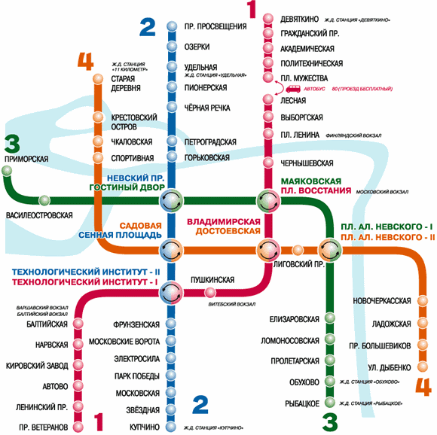

Slide 7
Варианты ментальных карт
Диаграмма Исикавы (диаграмма «рыбьей кости» (англ. Fishbone Diagram), или «причинно-следственная» диаграмма (англ. Cause and Effect Diagram), известная также как диаграмма «анализа корневых причин», графический способ исследования и определения наиболее существенных причинно-следственных взаимосвязей между факторами и последствиями в исследуемой ситуации или проблеме).
Цветок Лотоса (Ясуо Мацумура) - системный кластер проблемы

Slide 8
Диаграмма «рыбьей кости»
Результат
Цель

Slide 9
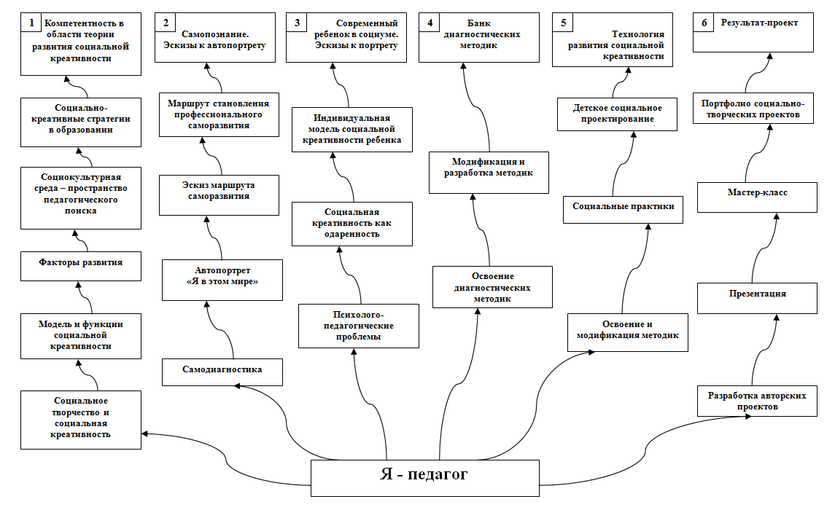
Маршрут освоения программы
«Развитие социальной креативности ребенка в условиях дополнительного образования»

Slide 10
«Цветок лотоса»
Автор: Ясуо Мацумора (Япония)
Цель: сделать мысль видимой
Этапы:
Определение центральной темы
Определение идей и круга задач, раскрывающих тему
Развертывание (конкретизация) задач, идей

Slide 11
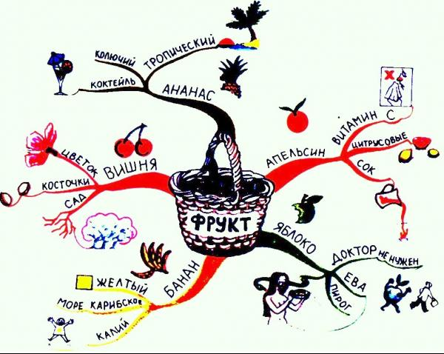

Slide 12
Спектр коммуник. технологий | Умение разрешать конфликты | эмпатия | эрудиция, образованн-ость | Самосовер-шенствова-ние | Морально-нравственн. ценности | Знание основ псих. и пед-ки | Организатор-ская культура | Спектр традиц. Псих-пед технол.
Речевая и пластич. культура | Коммуника-тивная комп-ность | Гибкость в коммуник. (умение менять роли) | Этика общения | Общая культура личности педагога | открытая картина мира | Способность к анализу | Психолого-педагог. компетен-тность | Способн. К разраб. и внедр. нов. опыта
Мотивация к сотр-ву | Позитивное отношение к людям | Зтикетные нормы общения | Гармония формы и содержания | Позитивный имидж | Творческая активность | самосовершенствование | Открытость новому опыту | Индивид. Подход к ребенку
Умение генериро-вать идеи | Мобильность и гибкость профессион. деят-ти | Способность к отказу от професс. стереотипов | Коммуника-тивная компетен-тность | Общая культура личности педагога | Психолого-пед. . Компет. | Владение специальн. знаний в обл. технологии | Владение теор. и практ. зн. в предм области | Использ. спектра технол.
Владение спектром креативных технологий | Культура инновац-го поведения | Мотивация творческой деят-ти | Культура инновац-го поведения | Современный педагог | Технологи-ческая компетен тность | Распр. И обобщ. Опыта | Технологическая компет. | Спос. к воспр. чуж. опыта
Открытая картина мира | Умение трансфоровать имеющийся опыт | Включен-ть в инновац-ю деят-ть | Информ. Комп.ть | Правовая компетен-тность | Предметная компетен-тность | Самосовер-шенствова-ние | Открытость к новому | Спос. К анализу эффект технол.
Владение спектром ИКТ | Владение совр. приемами раб. с инф. | Использ. ЭОР в образоват. процессе | Знание законов государства | Знание нормативн. документов | Умение отстаивать свои права | Общая образованность | Професс. знание своего предмета | Положит. опыт деят-ти в своей области
Широта информ. поля | Информаци-онная компетентность | Владение сетевым этикетом | Прим. з-нов в проф. деят-ти | Правовая компетен-тность | Ум. разраб. норм-пр док,, связ. с проф. деят. | Спектр креативн. технологий | Предметная компетен-тность | Позиция мастера
Зн. и прим. Здор.-сбер. Техн. При работе с ИКТ | Открытость к новому | Постоянное самообр. в обл. ИКТ | Самост. и акт. в изуч. норм. докум. | Соблюдение прав и обяз. Участн. Обр. проц. | Спектр технол. Правового просвещен. | Открытость новому опыту (откр. оартина мира) | Самосавершенствование в проф. деят-ти | Спектр предметн. технологий

Slide 13
КЕЙС «РАЗРАБОТКА ИНДИВИДУАЛЬНОГО МАРШРУТА ПРОФЕССИОНАЛЬНОГО САМОРАЗВИТИЯ ПЕДАГОГА В ОБЛАСТИ СОЦИАЛЬНО-ТВОРЧЕСКОГО РАЗВИТИЯ РЕБЕНКА»
Ситуация
Педагог начал заниматься по программе повышения профессионального мастерства и методической поддержки специалистов дополнительного образования и воспитательных служб образовательных учреждений по теме: «Развитие социальной креативности ребенка в условиях дополнительного образования».
Ему предложены: учебный план (прилагается) и маршрут реализации программы – ментальная карта (прилагается).
По итогам первого занятия участники программы определили систему ожиданий от занятий (прилагается), провели самодиагностику уровня развития социальной креативности. На основании имеющейся информации необходимо разработать индивидуальный маршрут профессионального саморазвития педагога в области социально-творческого развития ребенка.

Slide 14
КЕЙС «РАЗРАБОТКА ИНДИВИДУАЛЬНОГО МАРШРУТА ПРОФЕССИОНАЛЬНОГО САМОРАЗВИТИЯ ПЕДАГОГА В ОБЛАСТИ СОЦИАЛЬНО-ТВОРЧЕСКОГО РАЗВИТИЯ РЕБЕНКА»
Задание
Для разработки маршрута предлагается использовать методику «Цветок лотоса» (автор Ясуо Мацумора), главной целью которой является «сделать мысль видимой».
Методика предполагает реализацию следующих этапов: определение центральной темы/цели (маршрут профессионального саморазвития педагога в области социальной креативности), определение идей и круга задач, раскрывающих тему/цель, развертывание (конкретизацию) идей и задач.
Вам необходимо определить элементы (компоненты) этого маршрута, который позволит вам достигнуть цели.
Вариант маршрута и структура «Цветка лотоса» прилагаются.

Slide 15
Концепции ментальных карт: возможности в социальном контексте
Системное создание карты имеет несколько преимуществ:
Рассказывает определенную многополярную (а не линейную) «историю» социальной проблемы.
Помогает увидеть и зафиксировать общую картину социальной проблемы
Помогает видеть отношения и связи между главной и дополнительной информацией
Помогает выявить динамику, процессы изменений, «процессы, дающие результаты», а не «результаты процесса» (Л.да Винчи)
Помогает видеть детали, которые как часть любой системы некоторым образом выражает целое

